Slide 1
OŠ RIKARD KATALINIĆ JERETOV OPATIJA
Utjecaj biljaka na čistoću vode
4. B razred

Slide 2
Opis projekta:
U projektu su sudjelovali učenici 4.B razreda s učiteljicom Silvijom Šimonović.
CILJ PROJEKTA:
Demonstracija i edukacija o važnosti pokrova kod erozije zemlje
Utjecaj biljaka na čistoću vode i ekonomičnosti pročišćavanja vode za piće
POSTAVLJANJE HIPOTEZE:
Biljke utječu na čistoću podzemnih voda.

Slide 3
Pribor i materijal:
Četiri plastične boce na kojima je uzdužno odrezana jedna strana
Komad kartona na kojem su fiksirane boce
Četiri odrezane boce s čepovima
Zemlja, malč, sjemenke graha i trave
Micro:bit
Voda za zalijevanje

Slide 4
Tijek projekta
Izrada i fiksiranje posuda
Punjenje boca (zemljom obogaćenom humusom, malčem)
Stavljanje sjemenki graha i trave u zemlju (dvije boce)
Motrenje, mjerenje i zalijevanje

Slide 5
Tijek projekta
Učenici su donijeli četiri velike plastične boce od 1,5l i četiri male boce s čepovima.
Velike boce uzdužno su odrezali s jedne strane i fiksirali na karton kako bi stajale uspravno.
U svaku bocu su stavili jednaku količinu zemlje.
U prvu bocu stavili su nabubrene sjemenke graha, a u zadnju sjemenke trave.
Jedna boca ostala je samo sa zemljom, a jedna s malčem.
Na grlo svake boce stavili su dno manjih boca koje će služiti za prihvat vode.
Učenici su dvaput tjedno zalijevali sve boce istom količinom vode

Slide 6
Kada su grah i trava niknuli, učenici su pratili čistoću vode iz svake boce.
Naknadno smo počeli upotrebljavati i micro:bit i pratili razinu vode u kantici.
Iz boce gdje je samo zemlja voda je bila smeđa i puna čestica zemlje.
Iz boce s malčem voda je bila manje prljava.
Voda iz boca s travom i grahom bila je najmanje prljava, gotovo bistra.

Slide 9
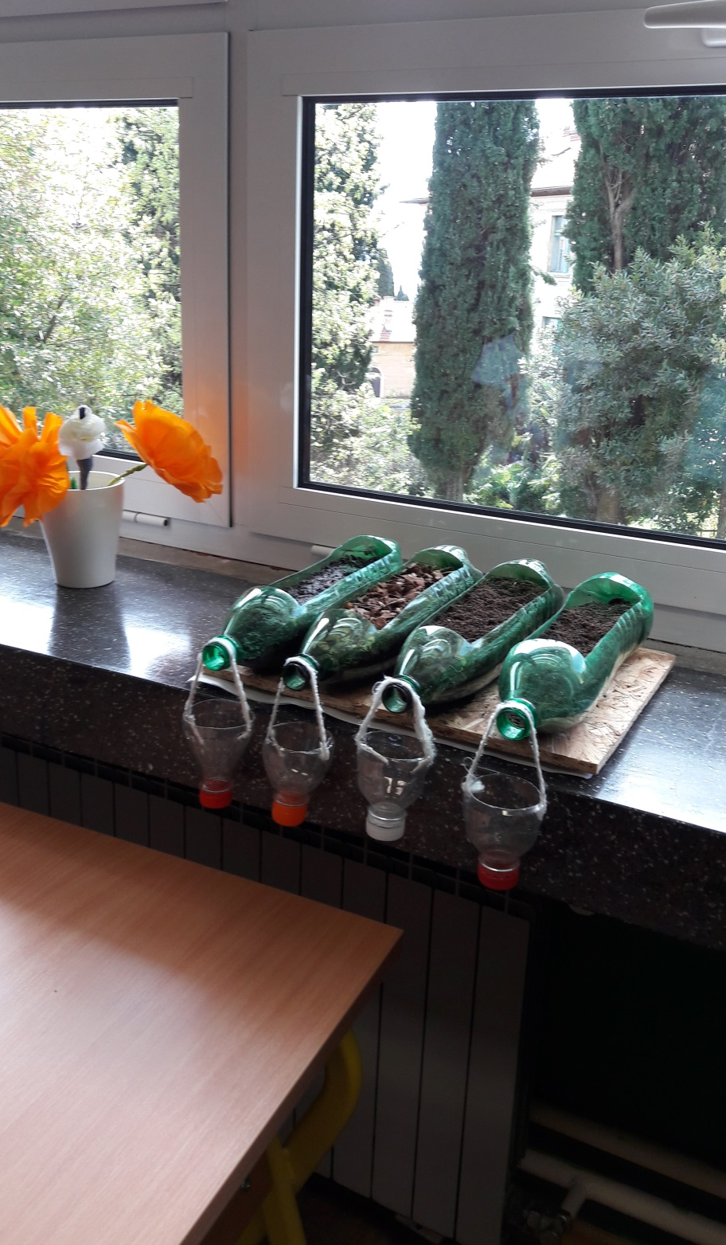

Slide 10
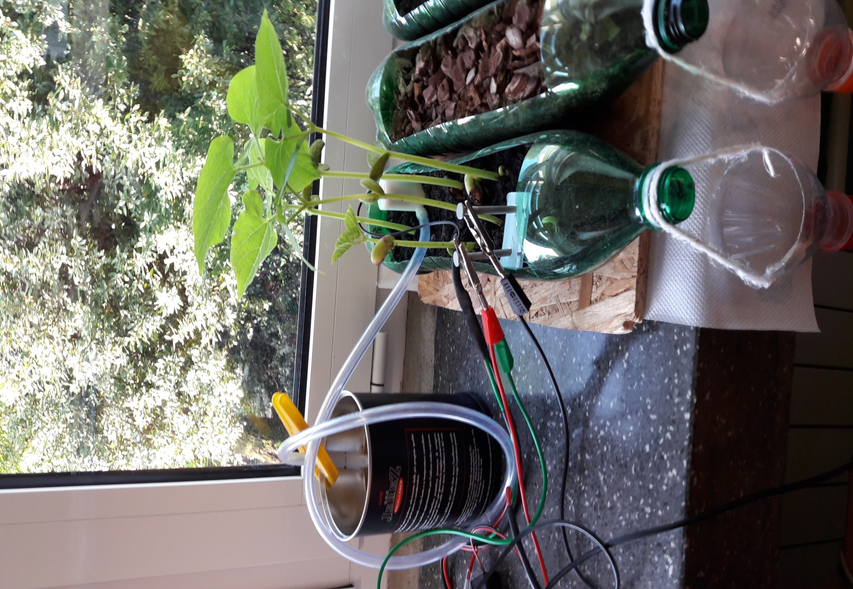

Slide 11
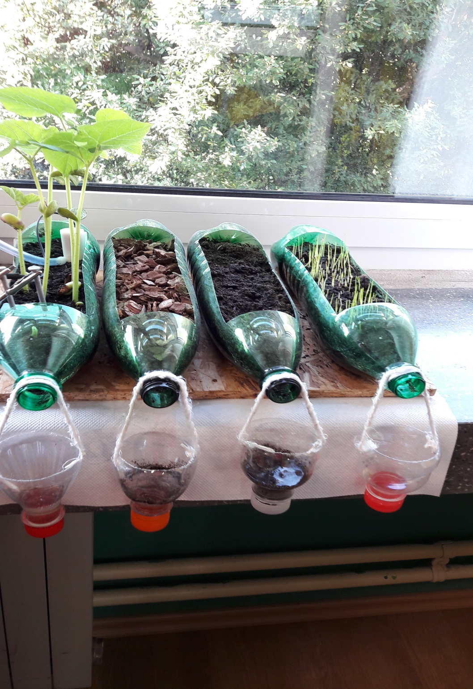

Slide 13
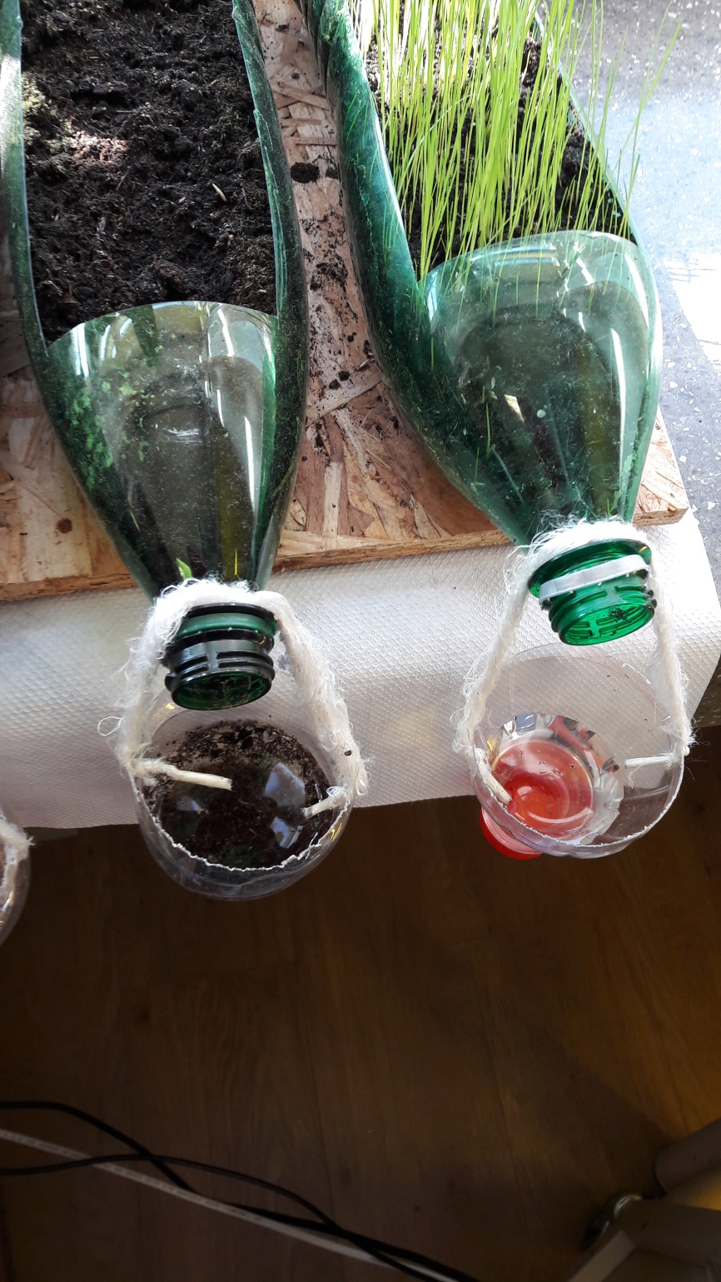

Slide 15
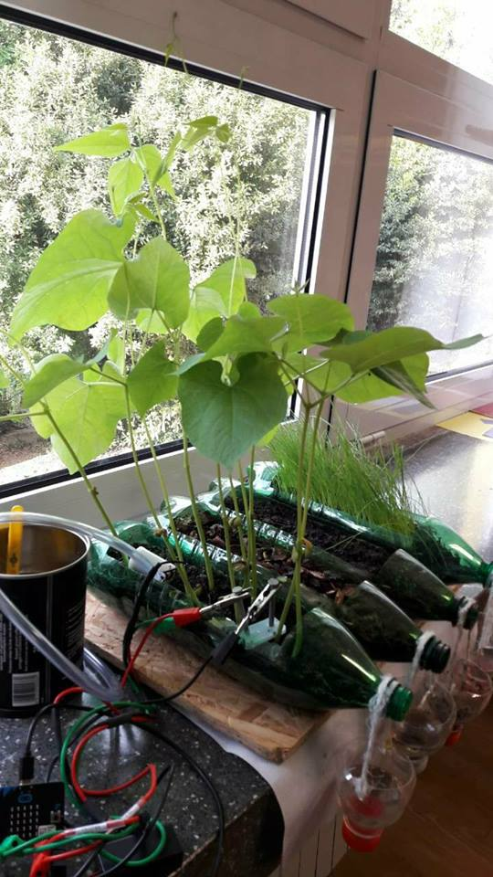

Slide 16
Trajanje projekta
Učenici su s projektom započeli 9. travnja 2018. godine, a završili su 27. travnja 2018. godine.

Slide 17
Zaključak projekta:
Biljke i zeleni pokrivač imaju veliku važnost i utjecaj na eroziju tla i čistoću vode.
Biljke imaju utjecaj na čistoću pitke vode i ekonomičnost pročišćavanja vode za piće.

Slide 18
U projektu su sudjelovali:
učenici 4.B razreda
Prezentaciju izradili:
Učenici 4.B razreda s učiteljicom Silvijom Šimonović
Voditelji projekta:
Silvija Šimonović

